Slide 1
Welkom
Workshop
Een levende tuin maak je zelf
Stichting Lingewaard Natuurlijk
Notes:
Benoemen IVM

Slide 2
Voorstellen en introductie
Wie zijn wij?
Wie zijn jullie?
Wat verwachten jullie van de avond?
Doel!

Slide 3
Programma
Introductie
Je mooiste tuinherinnering
Voordelen van een levende tuin
De 3 V’s
Stichting Lingewaard Natuurlijk en activiteiten
Oefenen met een levende tuin ontwerpen
Koffiepauze
Schets je eigen levende tuin
Elkaars ontwerpen bespreken
Terugblik & afsluiting

Slide 4
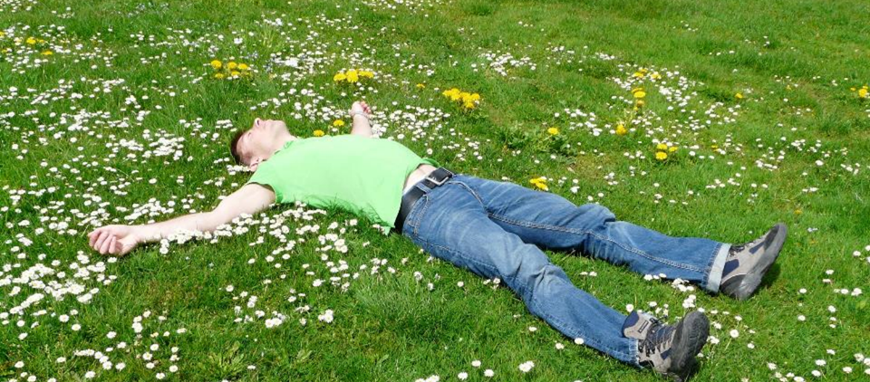
Mijn mooiste tuinherinnering
Denk een minuut in stilte na over jouw mooiste tuinherinnering.
Deel je ervaring met je tafel (5 minuten). Wat maakte de ervaring zo mooi?
Inzichten verzamelen op flip
Hou de inzichten in de gaten tijdens de workshop!
Notes:
Kijk later tijdens het ontwerpen nog terug naar deze inzichten (bv ‘rust’, ‘dierenleven’, ‘zoemende bijen’, ‘eten uit de tuin’ ). Het zijn ontwerpprincipes die houvast kunnen geven tijdens het ontwerpen.

Slide 5
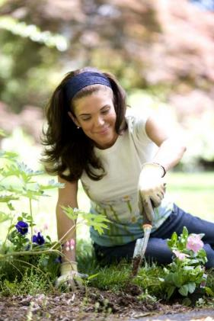
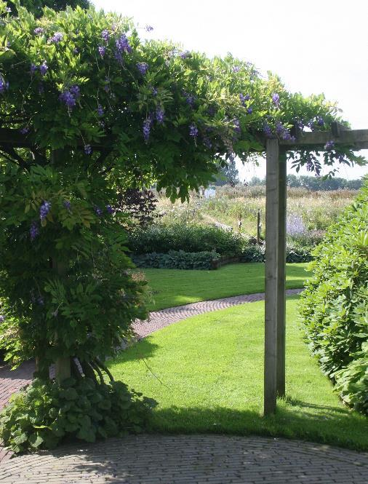
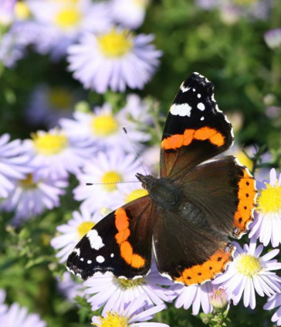
Waarom een levende tuin?
Voor jezelf (ontspanning, koelte, plukken, geuren, kleuren, geluiden)
Notes:
Bij de voordelen voor jezelf kun je ook privacy noemen en eventueel voedsel (vruchten, noten).

Slide 6
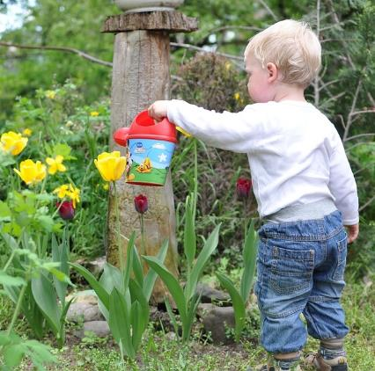
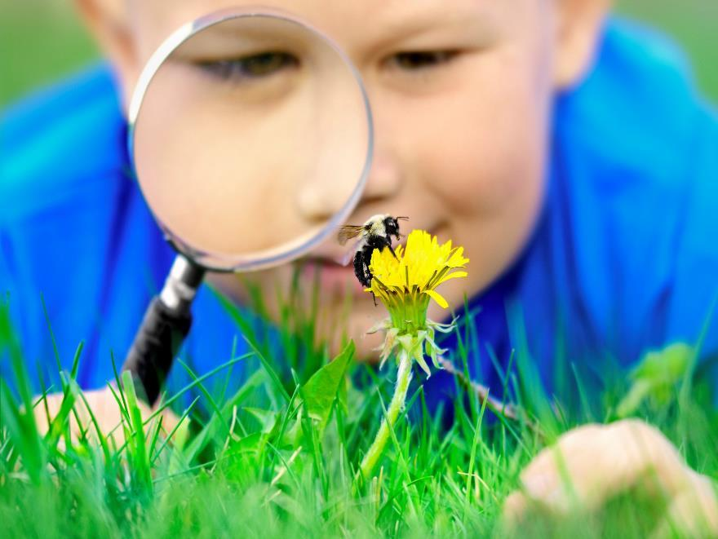
Waarom een levende tuin?
Voor kinderen (ontdekken, spelen, leren, creativiteit, thuis voelen)

Slide 7
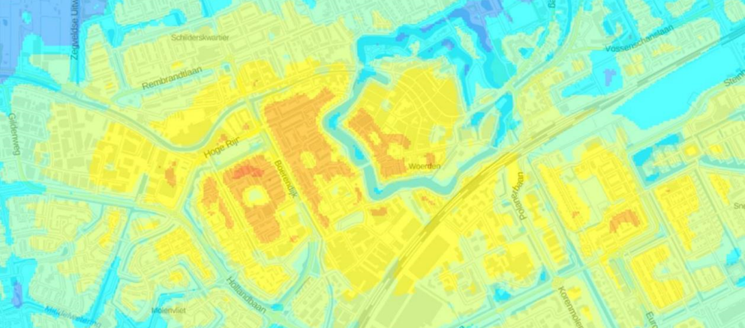
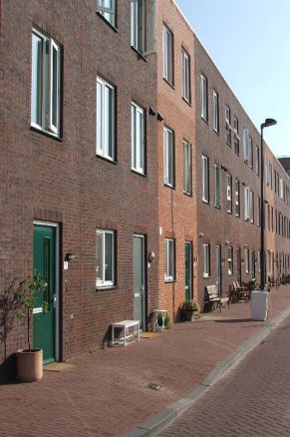
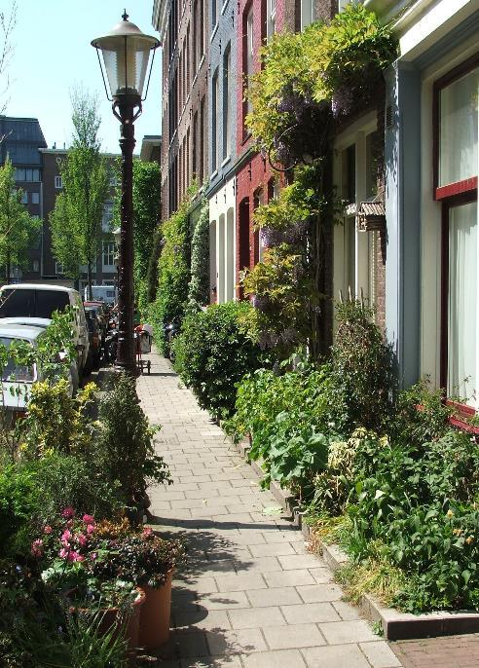
Waarom een levende tuin?
Voor de buurt en de stad (waterberging, hittestress, leefbaarheid)
Notes:
In de stad is het tot 10 graden warmer dan op het platteland eromheen. Extreme hitte is slecht voor kinderen en ouderen. Groen, en vooral bomen geeft veel verkoeling door schaduw en verdamping. Het effect is tientallen meters verderop nog merkbaar.
In een omgeving met veel groen is gemiddeld 42% minder criminaliteit is en is de sociale samenhang groter. Tip; ga naar https://www.klimaateffectatlas.nl/nl/ en maak een hittestress kaart van jouw regio (impact) of hoeveelheid groen per buurt (basiskaart).

Slide 8
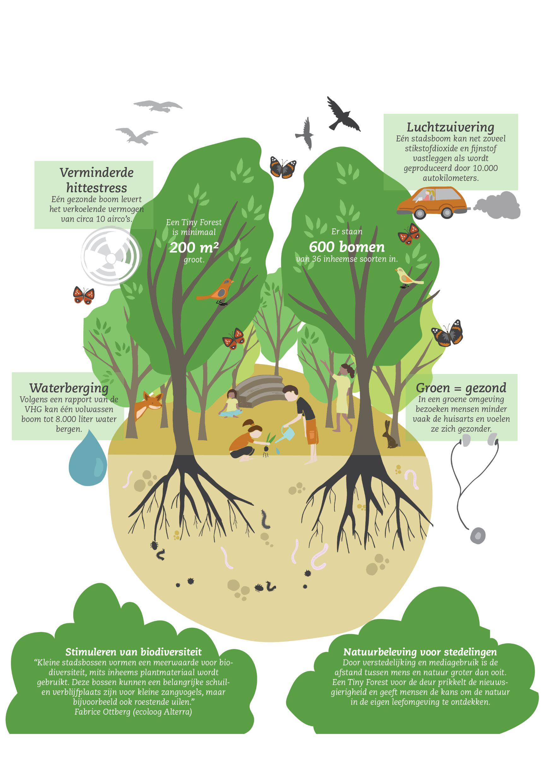
Waarom een levende tuin?
Klimaatadaptatie
Biodiversiteit
Notes:
We moeten aanpassen aan een veranderd klimaat. Stenen houden veel warmte vast –hitte bestrijding. Hevige regen -> verharding weghalen zorgt voor meet water vasthouden in de grond. Minder natte voeten, Ook gunstige voor droge periodes. Biodiversiteit; steden worden steeds aantrekkelijkere plek voor veel soorten. Enorme achteruitgang insecten in natuurgebieden en platteland. Voor sommige soortgroepen insecten wel 50 tot 70% in de afgelopen 20 jaar. Dat komt door een aantal V’s zoals vermesting (stikstof), verdroging, versnippering en denk ook aan vergiftiging door gebruik bestrijdingsmiddelen. Daar zetten we positieve V’s tegenover van de levende tuin

Slide 9
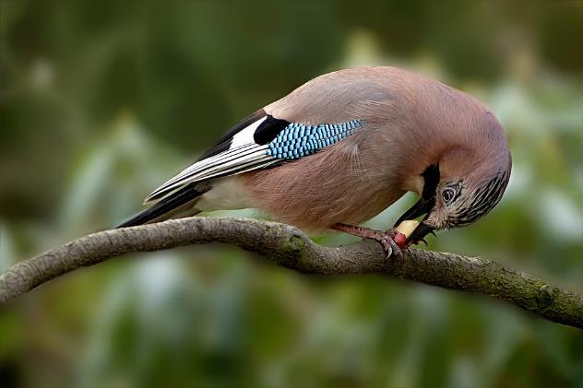
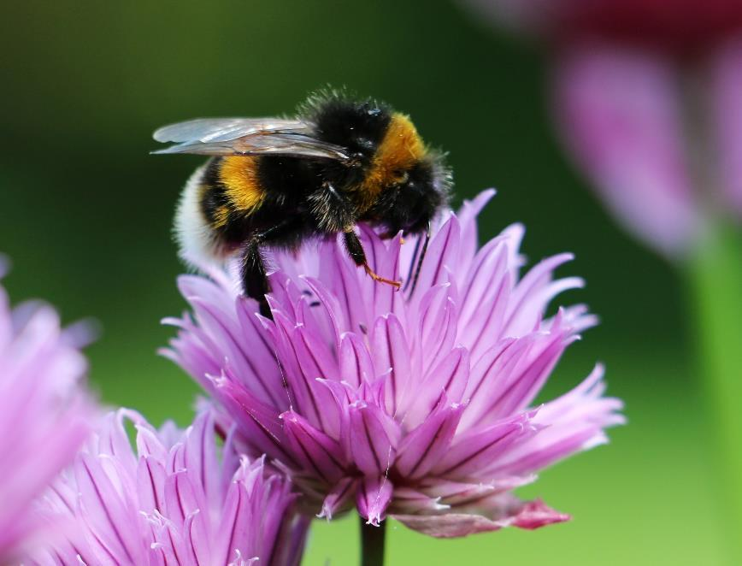
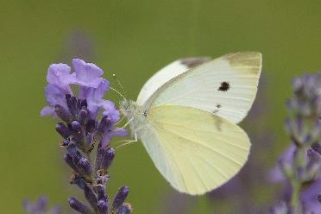
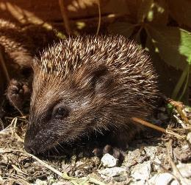
Waarom een levende tuin?
Voor dieren (tuinen samen grootste natuurgebied van NL! Biodiversiteit)
Notes:
Maar liefst 40% van het stedelijk gebied is particulier eigendom, dus alle tuinen samen maken echt een verschil voor planten en dieren!

Slide 10
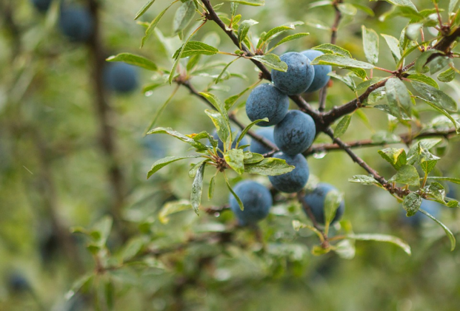
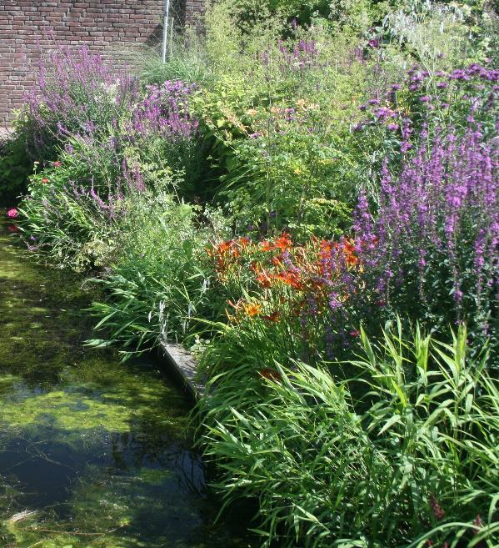
Waarom een levende tuin?
Voor planten (inheemse soorten, plantdiversiteit)
Notes:
Bessen van een sleedoorn en een levende border met een vijver

Slide 11
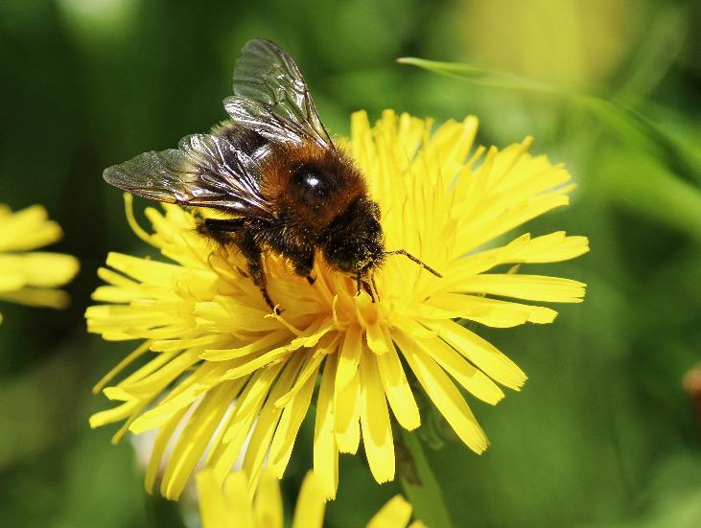
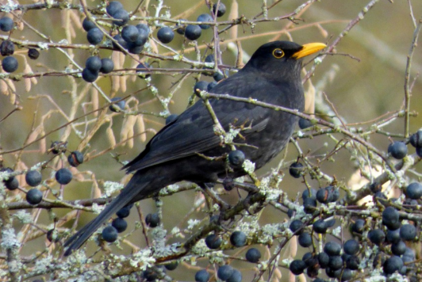
De 3 V’s
Voedsel
Veiligheid
Voortplanting
Notes:
Dieren hebben voedsel nodig (nectar en stuifmeel, bessen, vruchten, zaden, noten, insecten), veiligheid (om te schuilen, te slapen), en ze moeten zich kunnen voorplanten (nestelgelegenheid voor vogels en insecten) Tip: je kunt ook een filmpje met duurzaam tuinontwerper, Anne Wieggers, laten zien. Zij bespreekt 5 V’s Voedsel, veiligheid, voortplanting, variatie en vocht. https://www.youtube.com/watch?v=0VAUVgfzEmg Dit filmopje komt uit de gratis e-learning Een levende tuin te vinden in de IVN Natuuracademie. https://natuuracademieonline.ivn.nl/resources/natuur-en-mens-aan-de-slag-met-een-levende-tuin

Slide 12
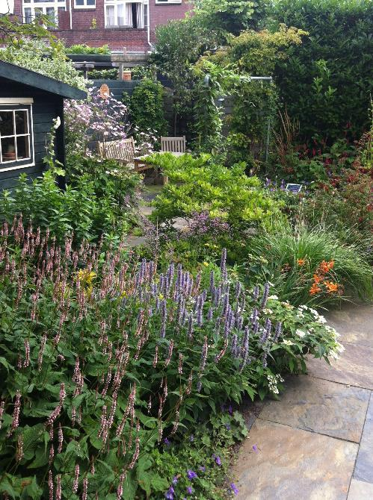
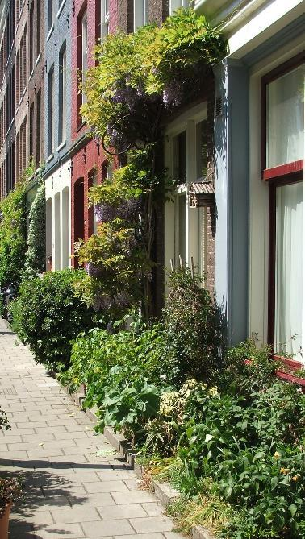
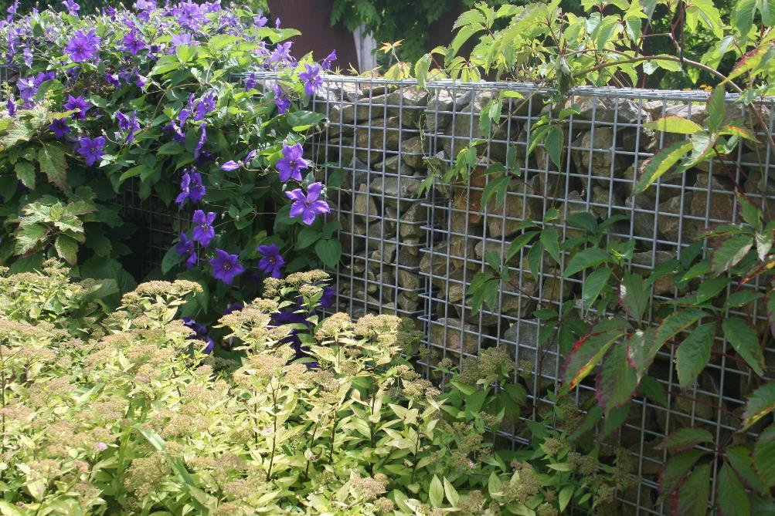
De vierde V
Van Variatie!
Notes:
Variatie in: de hoogte van planten; de bloeiperiode van planten; de vruchten van planten; de vorm van planten; hoge en lage stukken grond; natte en droge stukken grond. Pas dus gewoon veel verschillende bloeiende planten toe. Denk ook aan struiken met bessen en stekels, een boom met vruchten of noten.
Koop liefst biologische planten, en liefst planten die van oudsher in Nederland voorkomen (‘inheemse planten”). Maar ook veel andere tuinplanten zijn prima, bv. de meeste enkelbloemige planten en tuinkruiden. (Na de workshop krijgen de cursisten een mail met nuttige en makkelijke planten).

Slide 13
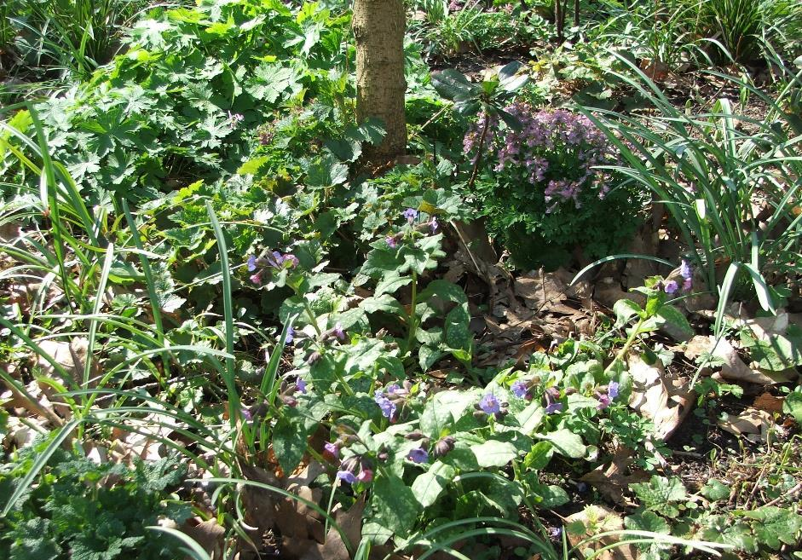
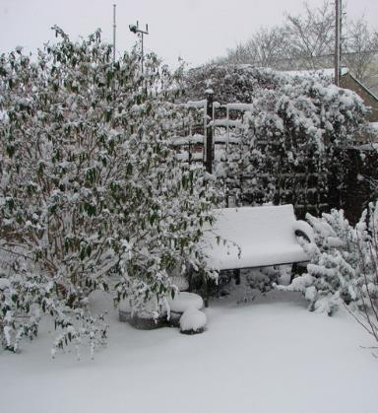
Laat de boel de boel
Maai niet te vaak, laat stengels staan en bladeren liggen
Notes:
Links bladeren in de border, rechts ongesnoeide struik in de winter

Slide 14
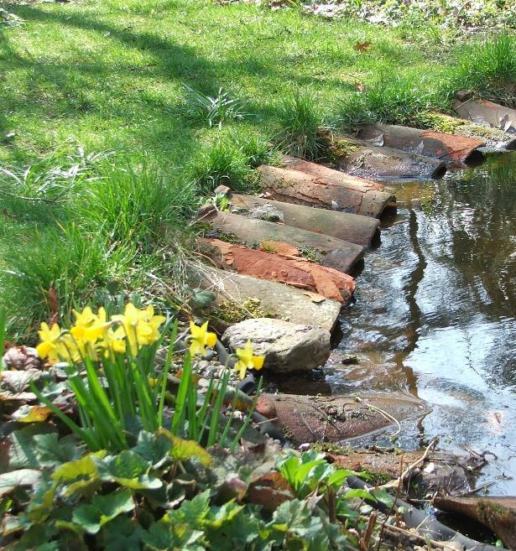
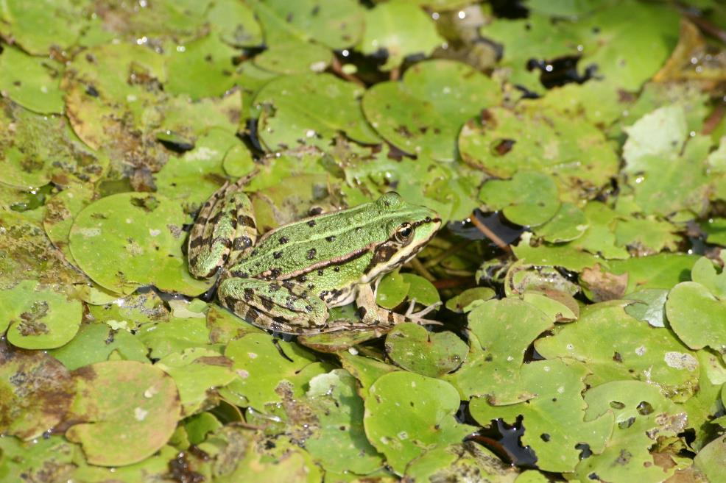
Water – klein of groot
Voor vogels, kikkers, libellen en vlinders
Notes:
Links bladeren in de border, rechts ongesnoeide struik in de winter

Slide 15
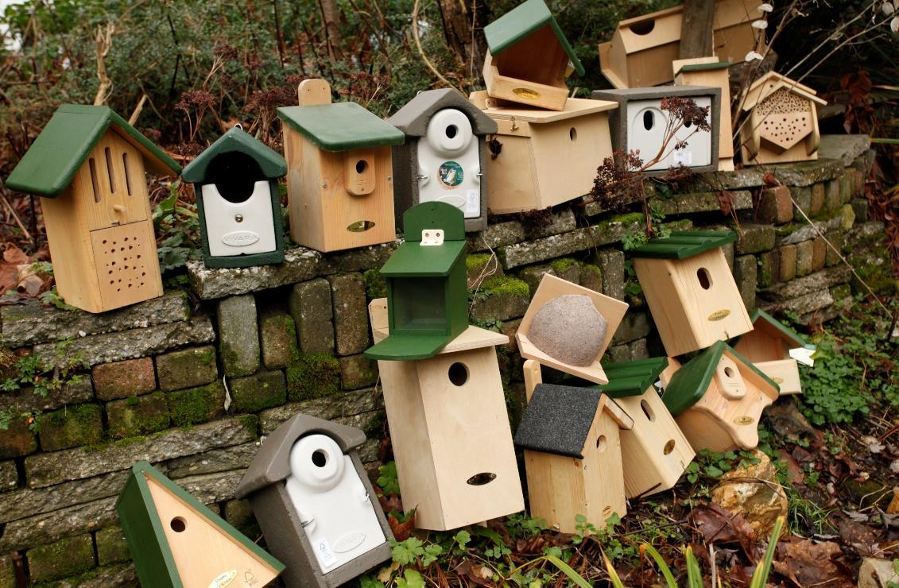
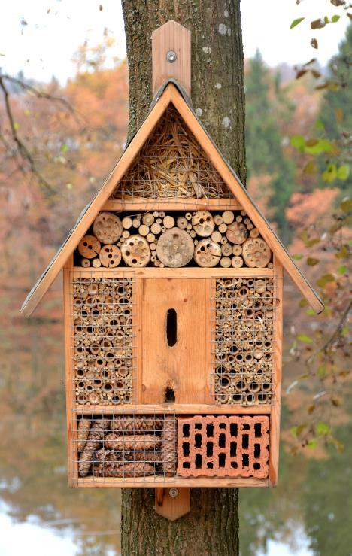
Wat extra hulp

Slide 16
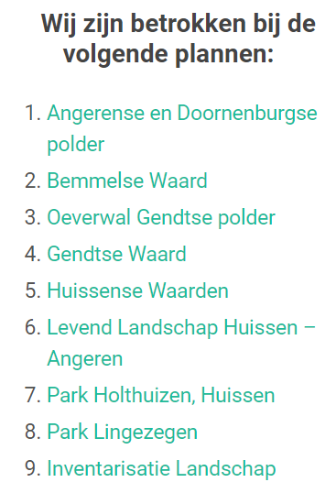
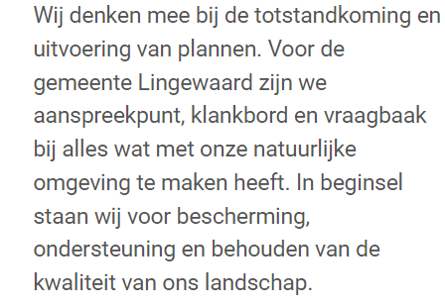
Stichting Lingewaard Natuurlijk
Werkgroep Landschap
Daarnaast willen we ons inzetten voor biodiversiteit in de kernen!

Slide 17
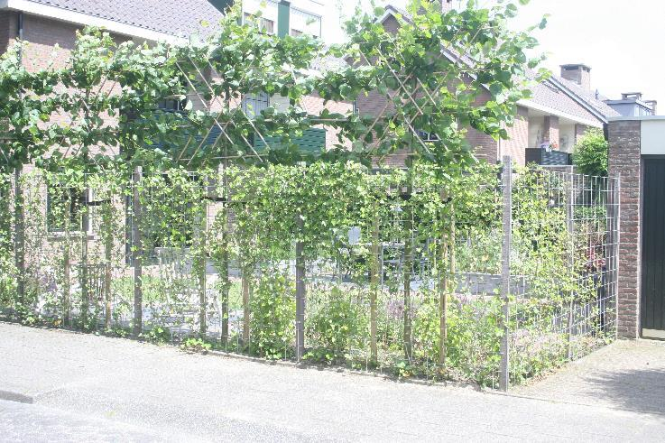
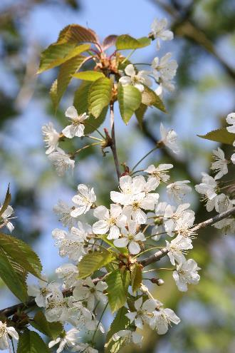
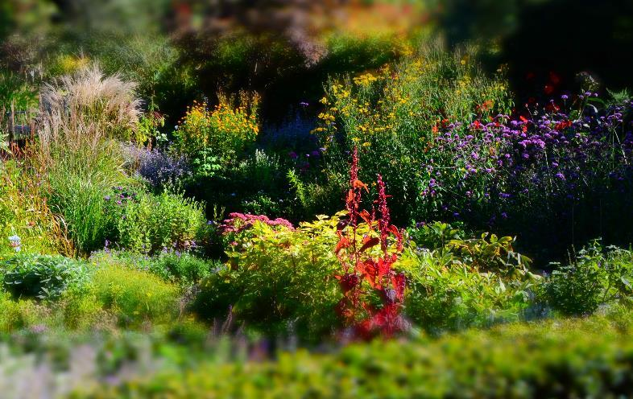
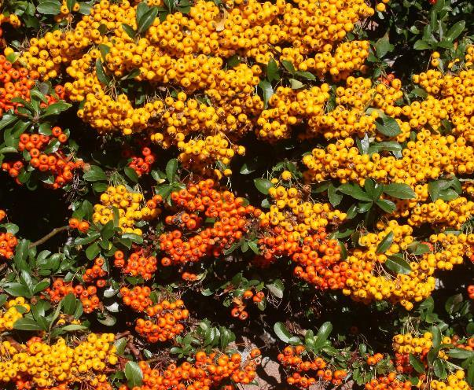
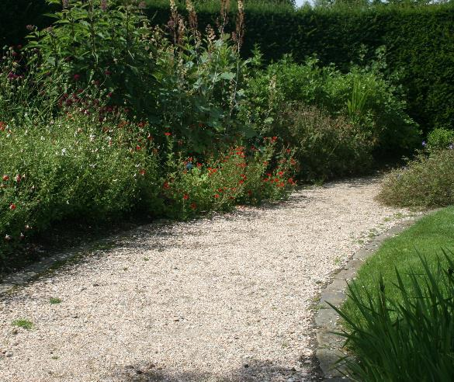
Ontwerpoefening levende tuin
Maak groepjes van 4/5 deelnemers
Ontwerp aan de hand van de 4V’s je eigen tuin (of een voorbeeld tuin).
Waar ga jij je op focussen? Diergroepen? Planten groepen?
Laat je inspireren door elkaar en door de boekjes.
Notes:
Ieder groepje gaat een voorbeeldtuin ontwerpen. Ze richten hem in voor de diergroep die op de plattegrond staat, nl. Vogels, Kikkers/egels, of Vlinders/bijen. Tijdens het ontwerpen kijken ze in het inspiratieboekje, ze overleggen met elkaar en krijgen tips van de docent, die rondloopt. Zo leren ze hoe het ontwerpen van een levende tuin werkt. Ze kunnen bij het tekenen de symbolen gebruiken die in het inspiratieboekje staan.

Slide 18
Schets je eigen levende tuin
Schets eerst de basis; paden, schuurtje, plek voor kliko’s
Geef aan waar veel zon of juist schaduw is
Welke elementen wil je toevoegen in jouw tuin? Waar zou dit goed kunnen?
Geef elke vlek een volgnummer en bedenk wanneer je het zou willen uitvoeren
Notes:
Tip; Vind je deze oefening lastig om te begeleiden? Gebruik dan deze instructie van Anne Wieggers om een vlekkenplan te maken. https://www.youtube.com/watch?v=QmZmGHSIHOM

Slide 19
Nabespreking
We lopen de tafels na!
Notes:
Tip; Vind je deze oefening lastig om te begeleiden? Gebruik dan deze instructie van Anne Wieggers om een vlekkenplan te maken. https://www.youtube.com/watch?v=QmZmGHSIHOM

Slide 20
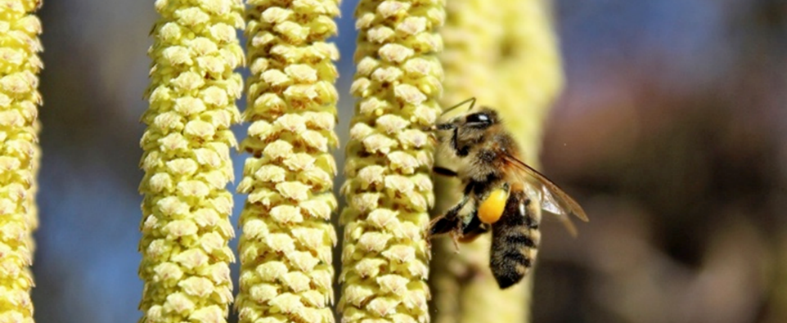
Tips en tops
Wat neem je mee uit deze workshop?
Heb je nog een tip voor ons?
Notes:
Laat de cursisten elk een tip en een top op een post-it schrijven en op de muur/whiteboard plakken. Maak er een foto van, zo heb je direct een snelle evaluatie van de workshop

Slide 21
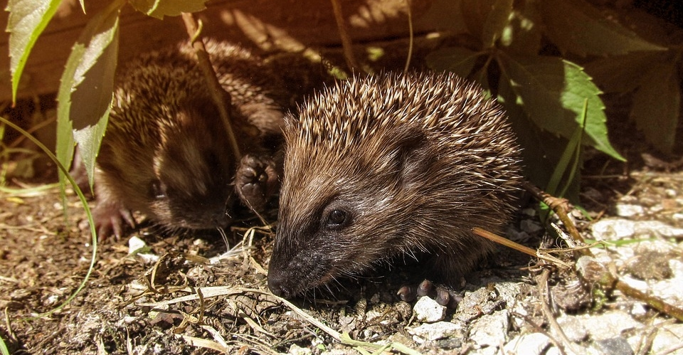
Bedankt voor je komst
En succes met de eerste stappen op weg naar jouw eigen levende tuin!
Geef je contactgegevens door als je de presentatie, inspiratieboekje en andere naslagwerken wilt ontvangen.

